Slide 1
“Һәркемнең гомере бер генә, Игелеклелек эшләргә ашыгыйк...”
Фәнис Яруллин

Slide 2
Барыбыз да игелеклелеккә мохтаҗ, Бу заманда бигрәк. Игелеклелекне эшләү җиңел түгел, Ә эшләргә кирәк! Роберт Миңнуллин

Slide 3
Нәрсә ул ИГЕЛЕКЛЕЛЕК?
Игелекле булу ул − шәфкатьле, иманлы, әхлаклы булу, сабыр гына сөйләшү, мөлаем, ярдәмчел булу,
кеше хәленә керә белү, читләр хәсрәтенә сөенмәү ул.

Slide 4
Игелекле кеше − башка кешеләргә изгелек кылучы зат.
Тереза Ана (Агнес)-
шәфкать символы

Slide 5
Игелекле кеше − башка кешеләргә изгелек кылучы зат.
1910 ел- Македониянең Скопле шәһәрендә туа
12 яшеннән монастырьга китә
20 ел Калькутта шәһәренең “Изге АНА” исемен йөрткән кызлар мәктәбендәукыта.
1946 елда,нинди милләттән булуына карамастан, фәкыйрьләргә ярдәм итү рөхсәте алганнан соң,шәфкатьлелек оешмасы торгыза.
1952 елда яшәргә өметсез, больницалар баш тарткан, ярлы катлаудан булган авырулар өчен приют ача
1979 елда Нобель
1997 елда Халыкара шәфкатьлелек
ЮНЕСКО премияләре
Рим папасы кыйммәтле лимузин белән бүләкли
Аңа үзе туган шәһәрдә,һ.б. шәһәрләрдә һәйкәл куелган.

Slide 6
Игелекле кеше − башка кешеләргә изгелек кылучы зат.
Әсгать Галимҗанов

Slide 7
Игелекле кеше − башка кешеләргә изгелек кылучы зат.
70нче еллардан алып,аның тарафыннан бик күп хәйрия акцияләре уздыра:балалар йортларына җиһазлар, телевизор, велосипедтан башлап, берничә автомобиль,”Газель”микроавтобусы;
Туган авылына (кибеп баучы күлне торгыза),
җир тетрәүдән зыян күргән Әрмәнстан халкына,
”Курск”су асты көймәсендә һәлак булучыларның гаиләләренә акчалата ярдәм итә.
Үзенең 75 яшьлек юбилее көннәренә республикадагы ятимнәр йортларына ул бүләк иткән автобусларның саны да 75 кә җитә.
Күптөрле хөкүмәт бүләкләренә, орден-медальләргә, ”Ел меценаты» исеменә, Хезмәт Кызыл байрагы, ”Татарстан Республикасы каршындагы казанышлары “ орденына лаек була.

Slide 8
Игелекле кеше − башка кешеләргә изгелек кылучы зат.
2008 елда Казан Кремленең Меңъеллык мәйданында,
арбасына балалар утыртып, җигүле ат тотып барган кеше –
Әсгать Галимҗановны сурәтләгән һәйкәл ачылды.

Slide 9
Игелекле кеше − башка кешеләргә изгелек кылучы зат.

Slide 10
Игелекле кеше − башка кешеләргә изгелек кылучы зат.
Президентыбыз Минтимер Шәрип улы - үзен бөтенләе белән туган милләтенә, республика халкына багышлаган шәхес.
“Яңарыш” фондын оештыручы, борынгы Болгар, Зөя шәһәрләрен төзекләндерүдә зур өлеш кертүче кеше дә ул

Slide 11
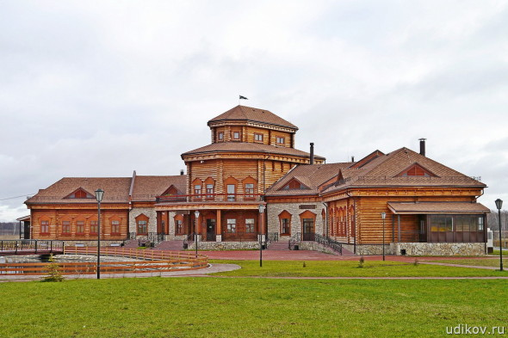
Изге БОЛГАР җире...

Slide 12
Авылыбыз хәйриячеләре
Кадыйров Фәнил Фәһим улы
Кадыров Фәнис Фәһим улы
Рәхмәтуллин Ринат Сәетгәрәй улы
Гыйлманов Рөстәм Әхмәт улы
Хәйруллин Рәшит Гафият улы
Бертуган Әбүзәровлар.... Һ.б.

Slide 13
Мәкальләр...
“Яманлык артыннан йөргән-
“Яхшы булсаң, даның чыгар,
“Яхшылык кылган - аш җыйган, яманлык кылган
“Алтынга тут кунмас,
Әгәр итсәң берәүгә син изге эш,
яман булсаң, җаның чыгар”.
изгелек тапмас”.
яхшылык онытылмас”.
таш җыйган”.
Үзеңә дә килер шундый ук өлеш.

